Slide 1

Targeted Exerciser for Android Malware and Grayware
Master Thesis
Author: Mario Herreros Díaz
Mentors: Juan E. Tapiador, Guillermo Suárez-Tangil
Master in Cybersecurity
September 27th, 2016

Slide 2
Índice
Introducción
Targetdroid
Extendiendo Targetdroid
Arquitectura
Casos de estudio & Demo
Conclusiones
Master Thesis
Targeted Exerciser for Android Malware and Grayware

Slide 3
Introducción Motivación
Fuerte incremento de malware en sistemas Android
Causas:
Líder de ventas en el mercado global de dispositivos móviles
Vulnerabilidades existentes en el sistema de seguridad de Android
Presencia de malware cada vez más especializado y complejo (ofuscación, bypassing, …)
Targeted Malware
Master Thesis
Targeted Exerciser for Android Malware and Grayware

Slide 4
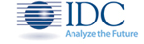
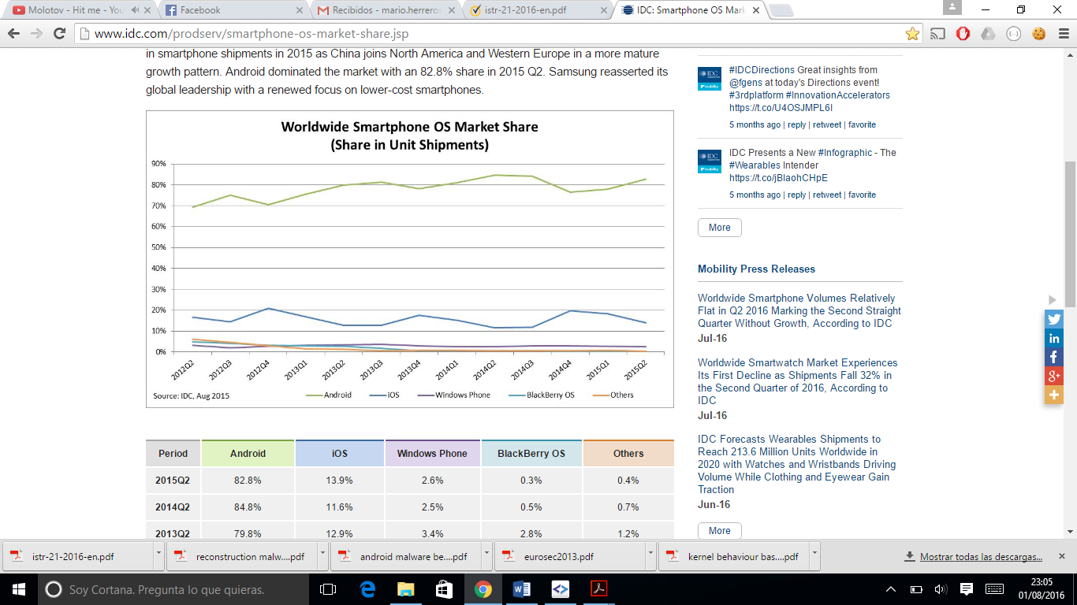
Introducción Motivación
Master Thesis
Targeted Exerciser for Android Malware and Grayware

Slide 5
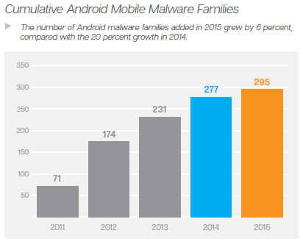

Introducción Motivación
Master Thesis
Targeted Exerciser for Android Malware and Grayware

Slide 6
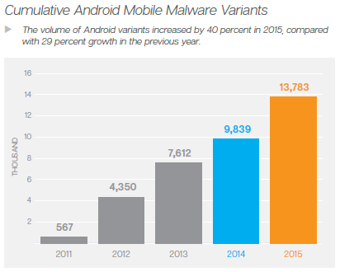
Introducción Motivación
Master Thesis
Targeted Exerciser for Android Malware and Grayware

Slide 7
Introducción Targeted Malware/Greyware
Tipo de malware avanzado y complejo.
Su ejecución maliciosa depende de:
Comportamiento del usuario.
Otros factores relativos al usuario (localización, modelo de dispositivo, aplicaciones instaladas, …).
Su detección supone un gran reto:
Condiciones específicas de activación.
Gran número de escenarios posibles.
Master Thesis
Targeted Exerciser for Android Malware and Grayware

Slide 8
Introducción Targeted Malware/Greyware
Stuxent: estuvo latente hasta que se instaló una aplicación concreto y fue usada en cierta localización, teniendo como objetivo las plantas nucleares iraníes.
Eurograbber: troyano cuyo objetivo era los usuarios de banca online.
Dendroid Remote Access Toolkit: permite configurar el tipo de usuarios a los que atacar.
Master Thesis
Targeted Exerciser for Android Malware and Grayware

Slide 9
Targetdroid Modelo estocástico
Basado en el estudio Detecting Targeted Smartphone Malware with Behavior-Triggering Stochastic Models.
Generación de contextos basados en comportamientos de usuario.
Versión inicial basada en el uso de modelos estocásticos.
Limitación: generación de un gran número de contextos para poder alcanzar el escenario deseado.
Master Thesis
Targeted Exerciser for Android Malware and Grayware

Slide 10
Extendiendo Targetdroid
Definición de un lenguaje nuevo para representar distintos conjuntos de comportamientos relativo al usuario.
Basado en :
Escenarios.
Contextos.
Eventos.
Creación de un nuevo módulo para Targetdroid.
Interpretación del lenguaje definido.
Generación de eventos.
Análisis dinámico.
Master Thesis
Targeted Exerciser for Android Malware and Grayware

Slide 11
Extendiendo Targetdroid Behavioural User Language
Define distintos escenarios que representan comportamientos de usuario y otros factores.
Basado en el formato de texto JSON.
Estructurado en:
Scenario
Context
Event
Master Thesis
Targeted Exerciser for Android Malware and Grayware

Slide 12
Extendiendo Targetdroid Behavioural User Language Scenario
Es la agrupación de un conjunto de contextos.
Permite compartir mismos contextos entre distintos escenarios.
Master Thesis
Targeted Exerciser for Android Malware and Grayware

Slide 13
Extendiendo Targetdroid Behavioural User Language Context
Describe todos los posibles eventos que pueden ser realizados durante la simulación del comportamiento del usuario.
Asociados a un momento en el tiempo.
Tres tipos de contextos:
Emulator configuration context
OS configuration context
Execution context
Master Thesis
Targeted Exerciser for Android Malware and Grayware

Slide 14
Extendiendo Targetdroid Behavioural User Language Context
Emulator configuration context:
Definición de las propiedades del entorno.
Configuración del emulador usado como sandbox.
Configuración previa a ser ejecutado el emulador.
Momento en el tiempo: t = -1.
Ejemplos:
Modelo del dispositivo móvil
Presencia de cámara delantera
IMEI del dispositivo
Master Thesis
Targeted Exerciser for Android Malware and Grayware

Slide 15
Extendiendo Targetdroid Behavioural User Language Context
OS configuration context:
Definición de las propiedades del sistema inicializado.
Configuración del emulador Android a nivel de sistema operativo.
Configuración realizada en el momento en el que el emulador ha arrancado.
Momento en el tiempo: t = 0.
Ejemplos:
Nivel de batería
Aplicaciones instaladas
Master Thesis
Targeted Exerciser for Android Malware and Grayware

Slide 16
Extendiendo Targetdroid Behavioural User Language Context
Execution context:
Eventos relativos a la interacción del usuario con el sistema.
Momento en el tiempo: t > 0.
Ejemplos:
Envío de SMS
Recibir una llamada
Ejecutar una aplicación
Generar una localización
Master Thesis
Targeted Exerciser for Android Malware and Grayware

Slide 17
Extendiendo Targetdroid Behavioural User Language Event
Define cada una de las posibles acciones que pueden ser realizadas en el sistema.
Es la unidad atómica del sistema desarrollado.
Diferentes tipos de eventos:
Telnet
Configuración de properties
adb
Master Thesis
Targeted Exerciser for Android Malware and Grayware

Slide 18
Extendiendo Targetdroid Arquitectura
Master Thesis
Targeted Exerciser for Android Malware and Grayware

Slide 19
Extendiendo Targetdroid Emulator Configuration Engine
Fichero properties.ini del emulador de Android.
Define las propiedades del dispositivo virtual.
Opciones a través de línea de comando.
Al ejecutar el emulador.
Master Thesis
Targeted Exerciser for Android Malware and Grayware

Slide 20
Extendiendo Targetdroid OS Configuration Engine
Instalación de aplicaciones
Uso de adb.
Inyección de eventos de configuración de OS
Zona horaria.
Estado de a batería y la conexión de electricidad.
Uso de Telnet.
Master Thesis
Targeted Exerciser for Android Malware and Grayware

Slide 21
Extendiendo Targetdroid Event Execution Engine
Intents
Invocación de componentes y servicios del sistema Android.
Uso de adb.
Comandos ADB
Usar adb para realizar acciones específicas.
Tomar captura de pantalla, subir/bajar volumen, etc.
Master Thesis
Targeted Exerciser for Android Malware and Grayware

Slide 22
Extendiendo Targetdroid Event Execution Engine
Comandos Telnet
Uso del protocolo Telnet.
Envío de comandos para generar eventos en el emulador.
GSM, batería, llamadas, SMS, localización.
Monkey tester
Acepta la entrada de scripts para realizar monkey testing.
Genera eventos relativos a la interfaz de usuario.
Master Thesis
Targeted Exerciser for Android Malware and Grayware

Slide 23
Extendiendo Targetdroid Event Execution Engine
Comandos Telnet
Uso del protocolo Telnet
Envío de comandos para generar eventos en el emulador
GSM, batería, llamadas, SMS, localización.
Monkey tester
Acepta la entrada de scripts para realizar monkey testing.
Genera eventos relativos a la interfaz de usuario.
Master Thesis
Targeted Exerciser for Android Malware and Grayware

Slide 24
Extendiendo Targetdroid Event Execution Engine
Comandos Telnet
Uso del protocolo Telnet.
Envío de comandos para generar eventos en el emulador.
GSM, batería, llamadas, SMS, localización.
Monkey tester
Acepta la entrada de scripts para realizar monkey testing.
Genera eventos relativos a la interfaz de usuario.
Master Thesis
Targeted Exerciser for Android Malware and Grayware

Slide 25
Casos de estudio Dormant Malware/Grayware
Uso del malware AndroRAT.
Condiciones de activación del malware:
Presencia de cámara trasera en el dispositivo → t = -1
Nivel de batería superior al 65% → t = 0
Localización específica → t > 0
Estado del WiFi: conectado → t > 0
Master Thesis
Targeted Exerciser for Android Malware and Grayware

Slide 26
Casos de estudio Anti-analysis Malware
Uso del malware AndroRAT.
Condiciones de activación del malware:
IMEI del dispositivo: 123456789 → t = -1
IP del dispositivo: 192.168.111.224 → t = -1
Nivel de batería distinto a 50% → t = 0
Estado de la conexión a la red eléctrica desconectada → t = 0
Master Thesis
Targeted Exerciser for Android Malware and Grayware

Slide 27
DEMO
Vídeo:
Master Thesis
Targeted Exerciser for Android Malware and Grayware

Slide 28
Conclusiones
Evolución de la complejidad del malware: Targeted malware.
Los sistemas de detección actuales son insuficientes.
Necesidad de la creación de un sistema de detección basado en el comportamiento de usuario.
Agilidad en la generación de escenarios y contextos distintos.
Master Thesis
Targeted Exerciser for Android Malware and Grayware

Slide 29
Conclusiones Líneas futuras
Integración con sistemas Cloud.
Integración con Big Data.
Extender el sistema a otros sistemas operativos y dispositivos.
Enriquecer el lenguaje definido con nuevos eventos y artefactos.
Master Thesis
Targeted Exerciser for Android Malware and Grayware

Slide 30
Targeted Exerciser for Android Malware and Grayware
¿Cuestiones? ¿Dudas?
¡Muchas gracias!
Presentación realizada por:
Mario Herreros Díaz 100275558
Master Thesis
Targeted Exerciser for Android Malware and Grayware

